Slide 1
PARADIGMA PEMROGRAMAN
<<Nama Dosen>>
<<email dosen>>
<<no kontak>>

Slide 2
RENCANA KEGIATAN PERKULIAHAN SEMESTER
W | Pokok Bahasan
1 | Pengenalan Teknologi Informasi
2 | Konsep Sistem Komputer & Pengenalan Perangkat Keras
3
4 | Data Storage
5 | Perangkat Lunak
6
7 | Data dan Informasi
8 | Ujian Tengah Semester
W | Pokok Bahasan
9 | Komputasi Pemrograman
10
11 | Rekayasa Perangkat Lunak
12 | Komunikasi data & Jaringan Komputer
13
14 | Etika dan dampak sosial teknologi informasi
15 | Teknologi Terkini / Advance Topik
16 | Ujian Akhir Semester

Slide 3
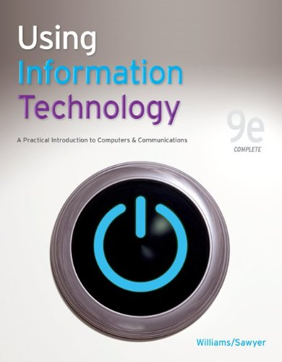
Reference
Bruce K William, Stacey C. Sawyer – Using Information Technology : A Practical Introduction to Computers & Communications 9th Edition (2010)
J. Glenn Brookshear – Computer Science : An Overview 11th Edition (2011)

Slide 4
Content
Paradigma Pemrograman
Prosedural, Imperative, Declarative
Object Oriented Programming

Slide 5
Historical Perspective
Program terdiri dari urutan instruksi yang telah di encode sebagai numeric digit
Encoding system dikenal dengan machine language
Assembly language merupakan bahasa pemrograman pertama yang digunakan dalam machine language

Slide 6
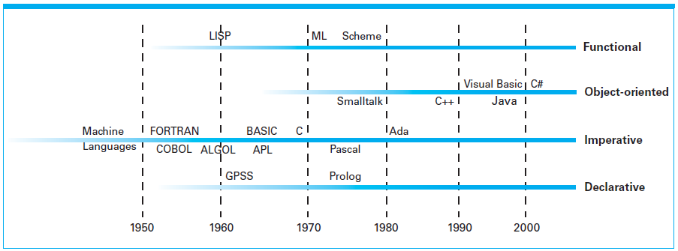
Evolusi Paradigma

Slide 7
Paradigma Pemrograman
Imperative Paradigm / Procedural Paradigm
Declarative Paradigm
Functional Paradigm
Object Oriented Paradigm

Slide 8
Imperative / Procedural
Pendekatan tradisional
Proses pemrograman yang dikembangkan dari urutan perintah – perintah diikuti dengan manipulasi data untuk mendapatkan hasil yang diinginkan
Pendekatan algoritma digunakan untuk mencari solusi dan mengekspresikannya sebagai urutan perintah - perintah

Slide 9
Declarative
Menekankan pendeskripsian problem yang akan diselesaikan dibandingkan mengikuti langkah – langkah yang diikuti
Paradigma ini menerapkan tujuan umum algoritma untuk menyelesaikan masalah yang muncul

Slide 10
Functional
Program sebagai entitas yang menerima input dan menghasilkan output
Sebuah program dibangun dengan menghubungkan unit program yang lebih kecil (fungsi yang telah didefinisikan sebelumnya), sehingga setiap unit output digunakan oleh unit input yang lain sedemikian hingga keseluruhan hubungan input-output diperoleh.
Paradigma ini membangun fungsi sebagai komplek bersarang dari fungsi-fungsi sederhana.

Slide 11
Object Oriented
Program dipandang sebagai kumpulan unit, disebut object, dimana setiap object mampu melakukan aksi terkait dan meminta aksi dari object lainnya.
Object – object ini saling berkait untuk menyelesaikan problem yang ada

Slide 12
TERIMA KASIH

